Slide 1
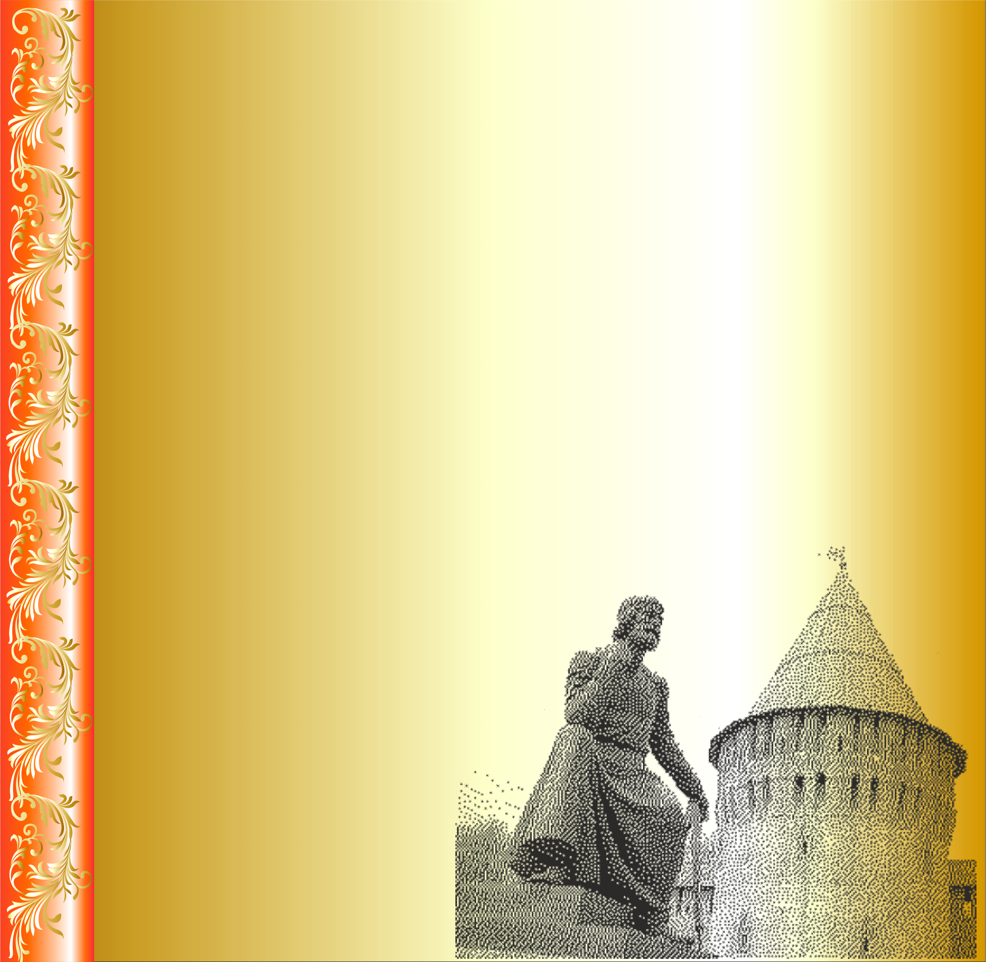


Музыкальный текст
как универсальное средство
формирования духовно-нравственной
сферы ребенка
Николаева Ирина Александровна
Смоленская область
город Рославль
учитель музыки и МХК
МБОУ СОШ № 4

Slide 2



Slide 3
Актуальность
Возможности предмета «музыка»
проявляются в следующем:
1. в апелляции музыкального текста прямо и непосредственно к интуиции - источнику развития духовной сферы сознания ребенка;
2. в самоорганизации сферы чувств, которые являются первичным механизмом приращения духовных ценностей мировой музыкальной культуры (синергетический подход);
3. в развитии интеллектуальной сферы, как сферы постижения смыслов музыкального текста.

Slide 4
Я.А. Пономарёв
В.Н. Дружинин
Творчество - это процесс доминирования бессознательного, сознание- субдоминантно.
Творчество – двухфазовый процесс
Логика 5
4
3
2
1
Интуиция
Б. А. Кутузов
Творчество-это нелинейная система, обусловленная попаданием сознания творящего человека в точку бифуркации (критическое состояние), из которой возможен сверхбыстрый рост

Slide 5
Противоречия между:
необходимостью воспитания духовно-нравственных качеств личности и технократизацией подходов к её обучению и воспитанию
усилением технологического компонента в обучении и возможностями творчества как универсального способа развития духовно-нравственной сферы школьников
попаданием алогичной информации на уровень интуиции и ощущением ее как универсальной ценности и необходимостью ее осмысления на основе рефлексии

Slide 6
Проблема:
какие педагогические условия необходимо создать средствами учебного предмета «музыка», чтобы они способствовали формированию духовно-нравственных качеств личности?
Тема:
«Музыкальный текст как универсальное средство формирования духовно-нравственной сферы ребёнка»

Slide 7
Цель:
формирование
духовно-нравственной сферы школьника
средствами музыкального текста
Задачи:
развивать духовно-нравственную сферу обучающегося за счет культивирования на уроках музыки и во внеурочной деятельности процесса творчества;
стимулировать развитие эмоциональных переживаний, являющихся первичным механизмом творчества;
создавать условия для восприятия музыки ребенком как потока алогичной информации, ведущей к самоорганизации порядка на уровне интуиции;
развивать интеллектуальную сферу ребенка на основе осмысления музыкального текста.

Slide 8
Теоретическая модель развития духовно-нравственных качеств школьника средствами предмета «музыка»
Духовно-нравственные качества школьника
Усложнение внутренней среды
Возникновение точки бифуркации
Вероятность
возникновения инсайта
Усложнение внутренней среды
Освоение внешней среды
Эмоции
Интеллект
Интуиция
Стихия
Ниша
Трофика
Энергоинформационные возможности учебного предмета «музыка»

Slide 9
Модель
«Духовно-нравственное развитие школьника»
(содержание практической работы по предмету)
Духовно-нравственное развитие школьника
истина
любовь
добро
интуиция
интеллект
позитивное отношение к другим
позитивное отношение к себе
взаимодействие
творчество
искусство

Slide 10
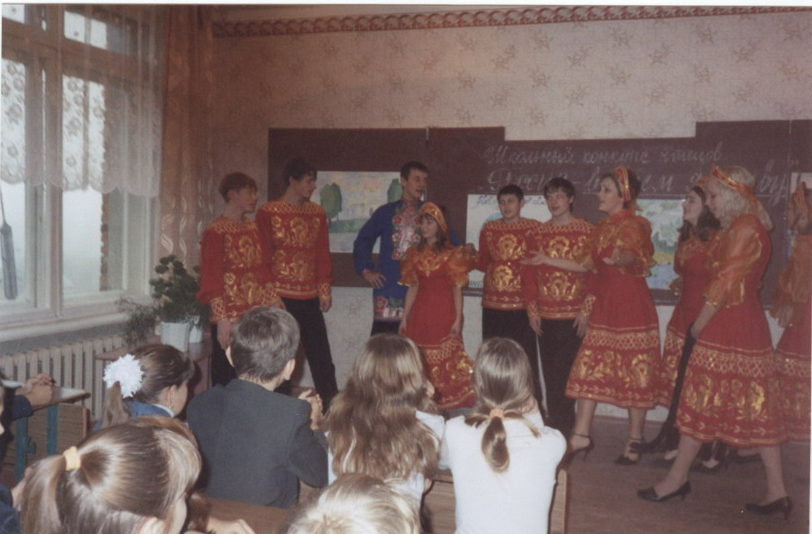
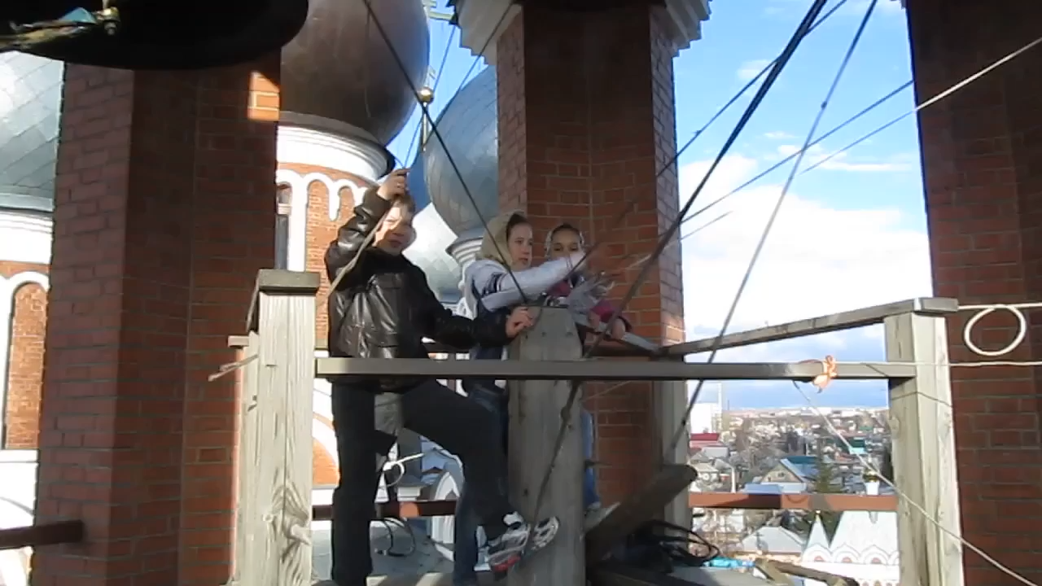
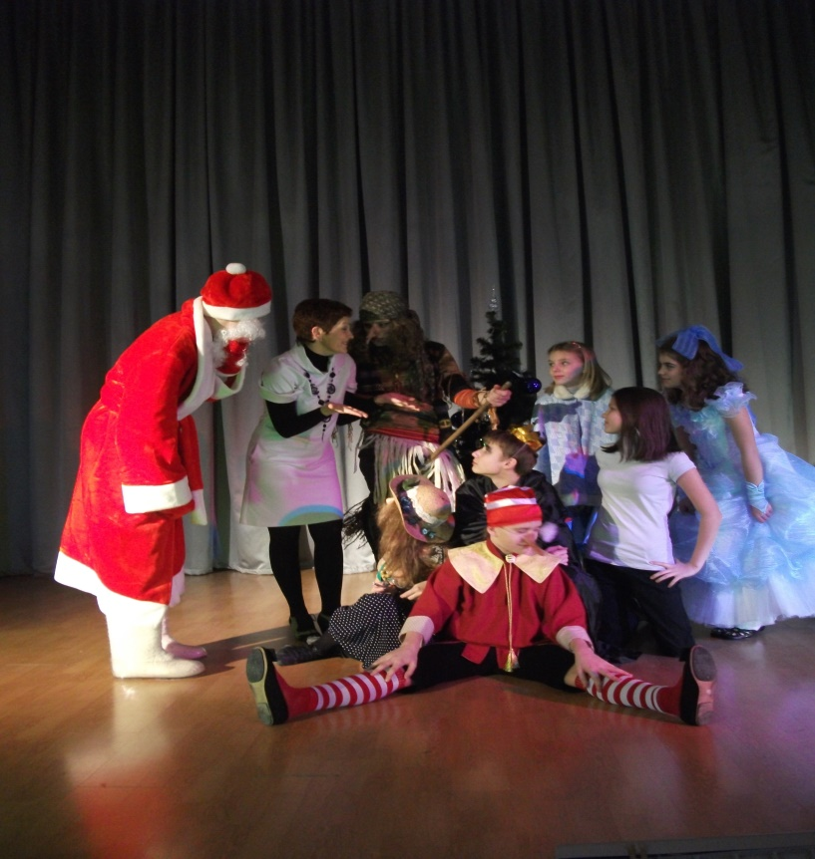
Технологии
Многое меняется – сердце остается одно
Ф.М. Достоевский
интеграция
терапия творчеством
психодрама
социодрама
музыкотерапия, вокалотерапия, сказкотерапия, улыбкотерапия,
логоритмическая гимнастика
фольклорная арттерапия

Slide 11
Метод метапредметно-психологического взаимодействия включает :
словесные методы:
рассказ
эвристическая беседа
гипнотическое внушение
наглядные методы:
иллюстрация
демонстрация
театрализация
репродуктивные методы:
пластическое интонирование
контроль и самоконтроль
активного слушателя
проблемно-поисковые:
наблюдение за музыкой
забегания вперед и возвращения назад
проекты

Slide 12
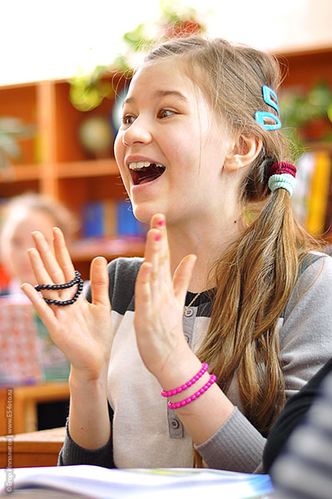
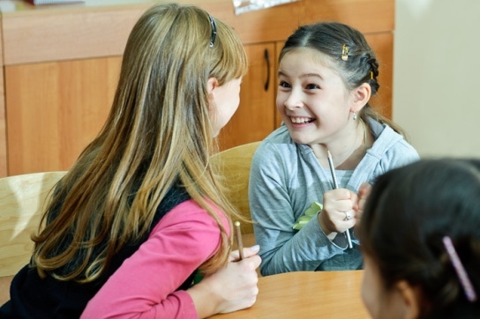

Метод метапредметно-психологического взаимодействия:
«Психическая запруда». Если психическое событие задерживается в своем естественном течении, то психическое движение продолжается и образует «запруду», то есть оно останавливается и повышается на том месте, где есть налицо задержка, помеха, перерыв.
«Доминанта». Ее принцип: неожиданность эмоционального внушения. Применяется в тот момент, когда возникают затруднения, для прояснения ситуации (проблемная ситуация). Это помогает определить смысл, эмоциональный строй, произведения, способствует созданию ситуаций духовного прозрения.
«Сопереживания». Способствует более глубокому пониманию произведения.
«Гипнотическое внушение». Человек делает высказывание, состоящее из двух частей. Первая часть адресована рациональной части сознания и выглядит как предложение или запрос. Вторая часть адресуется бессознательной сфере и внушает собеседнику получение некоторой выгоды, связанной с первой частью. Первая часть говорится очень уверенно. Там, где происходит обращение к бессознательному, тон понижается, а темп речи замедляется («Вслушайтесь в звуки…»)
«Жизнь человеческого духа». Акцент делается на проживании человеком сложных жизненных ситуаций, в которых проявляется духовная основа его жизнедеятельности. Через погружение и осмысление музыкального текста.

Slide 13
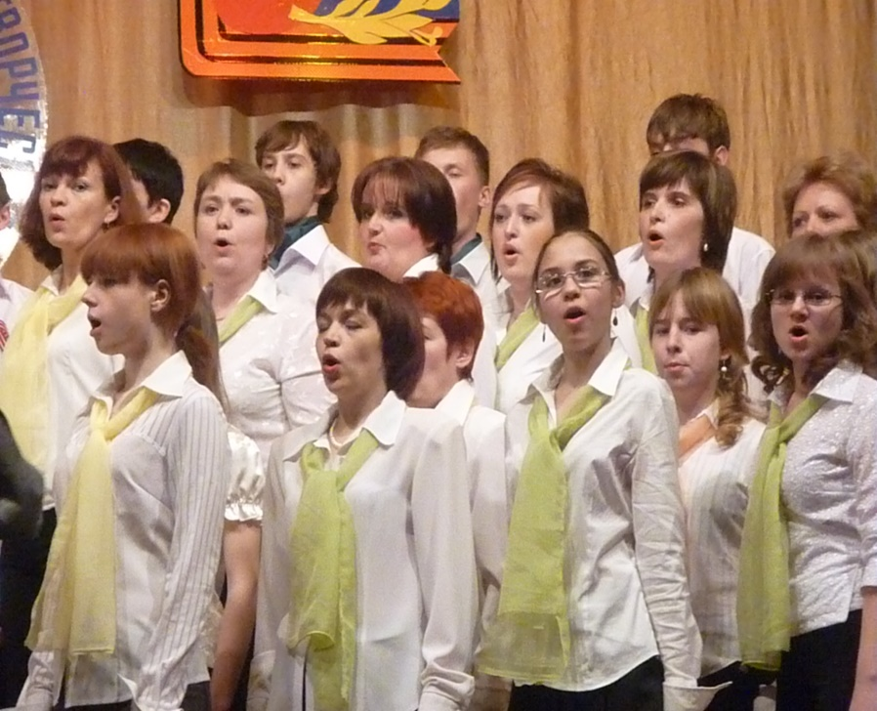
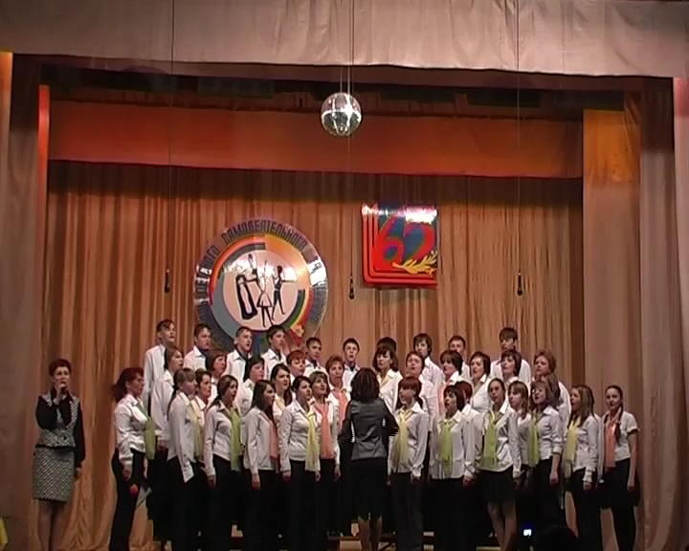
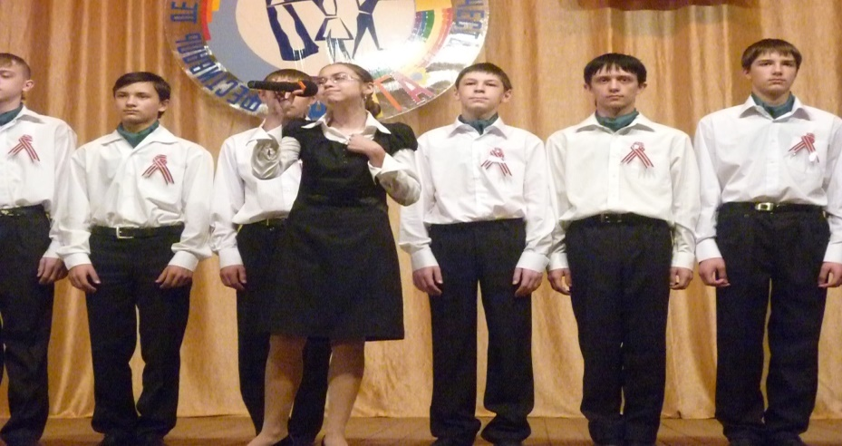
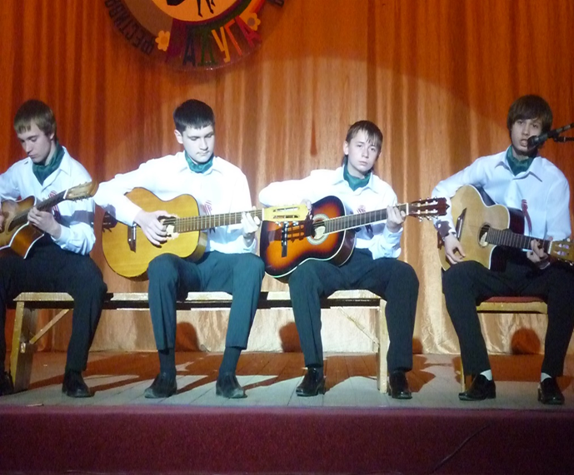
Приёмы:
хоровое и ансамблевое пение, игра на инструментах, восприятия через синтез искусства

Slide 14
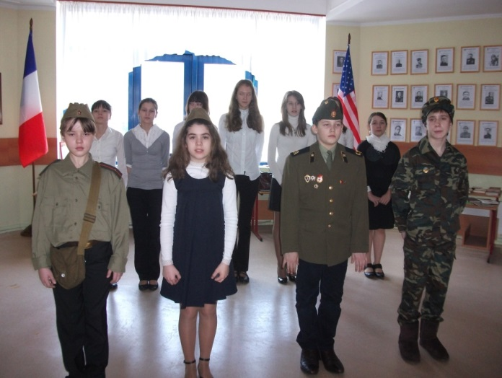
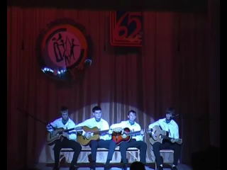
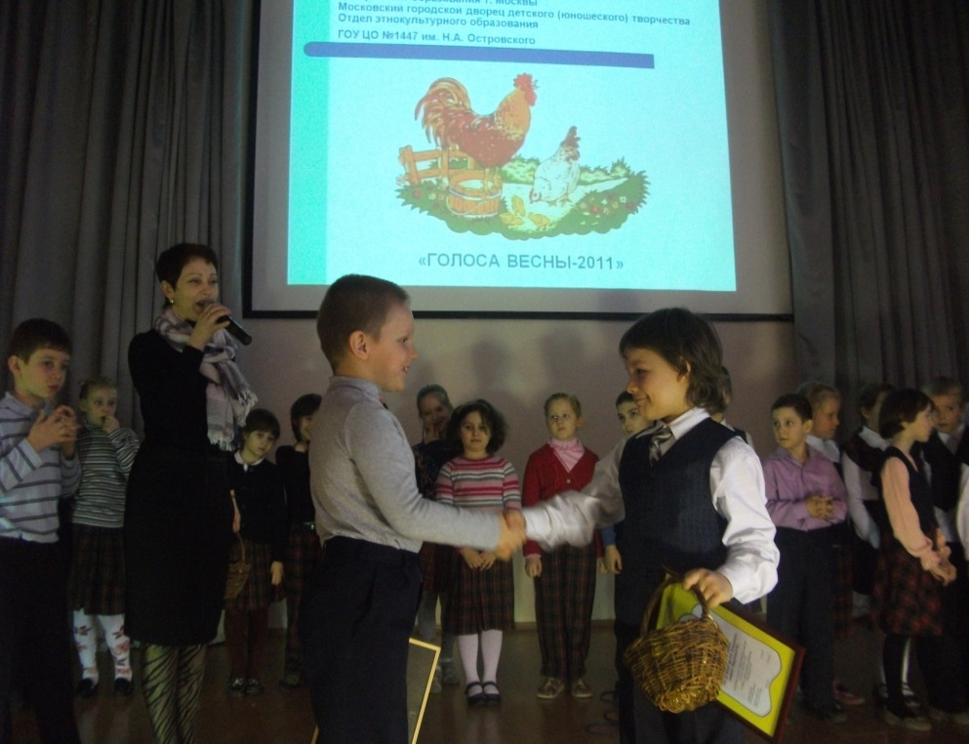
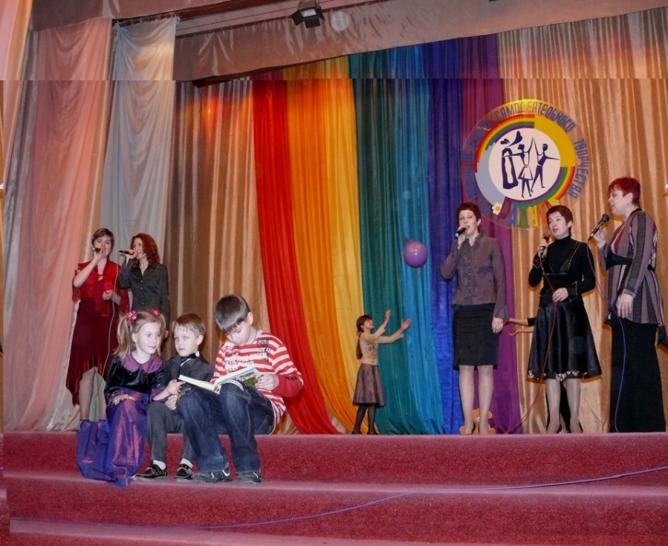
Средства:
аудио-видео записи;
презентации;
посещение выставок, концертов;
участие в музыкальных конкурсах

Slide 15
Показатели сформированности ценностных ориентаций у учащихся
«Познание» стремления к приобретению знаний об окружающем мире и их отношение к познанию;
«Я – ценность» определяет характер отношения подростка к себе;
«Другой – ценность» устанавливает умение конструктивно выстраивать межличностные отношения;
«Общественно полезная деятельность» определяет, в какой степени на данный момент учащийся разделяет важность общественно полезной деятельности как личностной ценности;
«Синергичность» - как умение сознательно согласовывать собственные действия с окружающими.

Slide 16
Динамика развития ценностей личности
от 7-го к 9-му классу (в %)
Ценностные ориентации и уровни их сформированности |  | Количество учащихся
 |  | Начало внедрения методической системы (2011/2012 уч.г.) | Конец эксперимента (2013/2014 уч.г.)
Познание | низкий | 67,1 | 37.3
 | средний | 17,3 | 29,3
 | высокий | 15,6 | 33,4
Я - ценность | низкий | 58,2 | 20,2
 | средний | 20,4 | 34,2
 | высокий | 21,4 | 45,6
Другой - ценность | низкий | 70,0 | 59,5
 | средний | 16,7 | 17,9
 | высокий | 13,3 | 22,6
Общественно- полезная деятельность | низкий | 65,5 | 32,3
 | средний | 19,1 | 38,1
 | высокий | 15,4 | 29,6
Синергичность | низкий | 59,2 | 15,7
 | средний | 23,3 | 46,4
 | высокий | 17,5 | 37,9

Slide 17
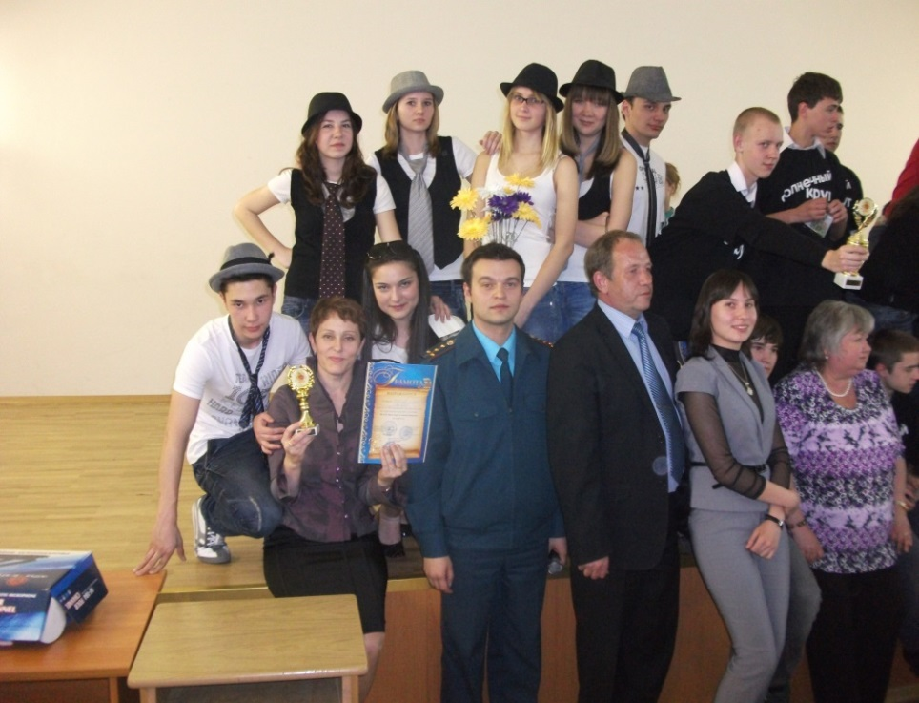

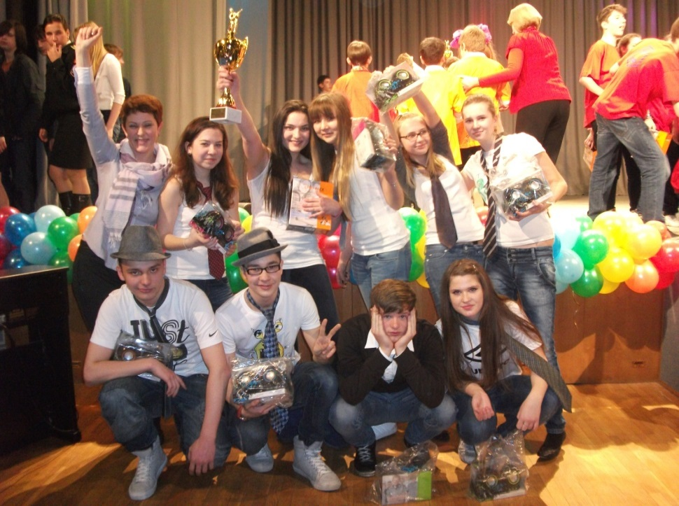
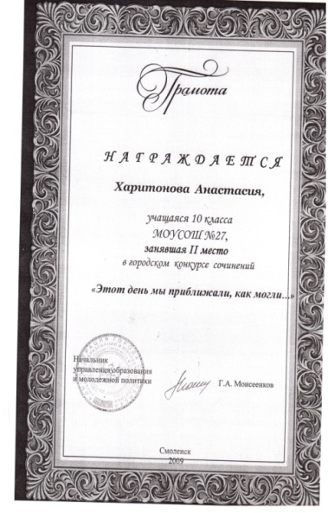
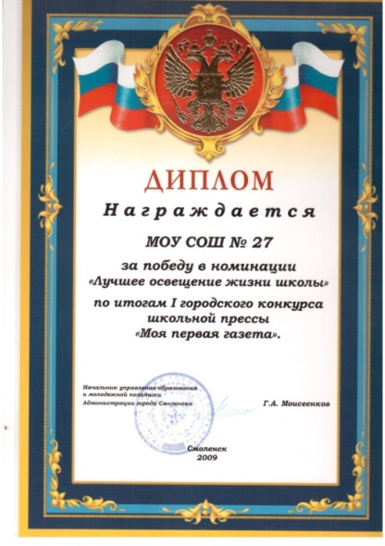
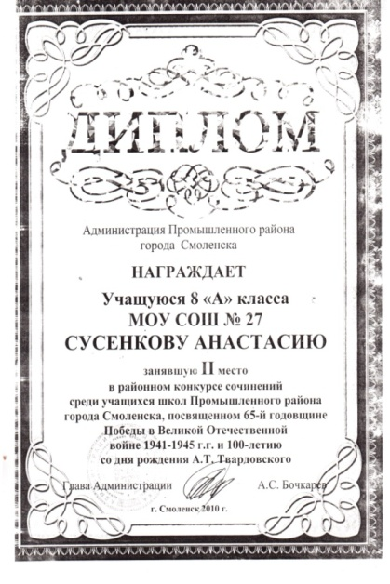
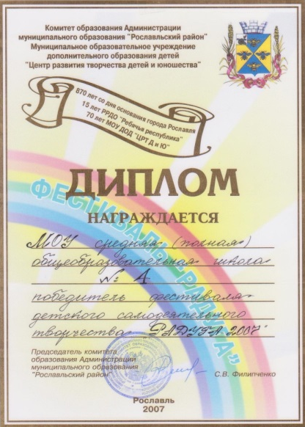
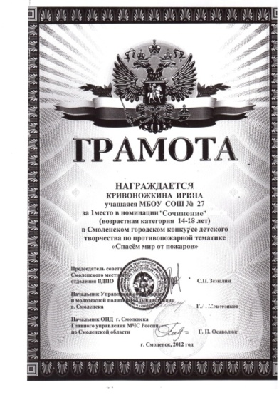
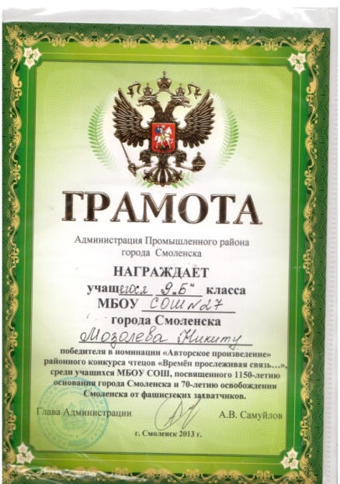
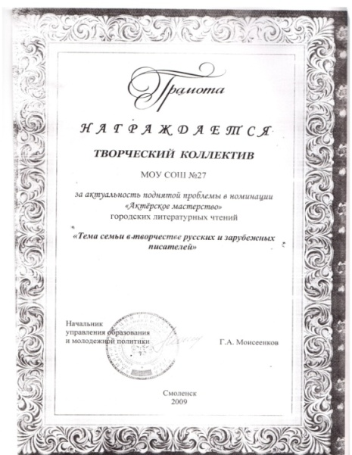
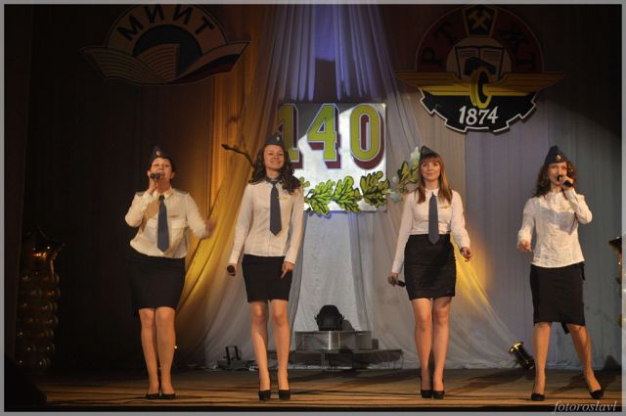
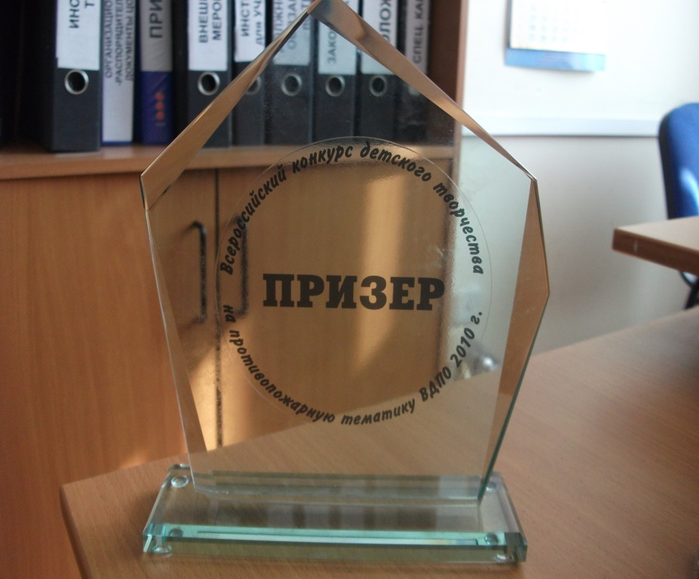
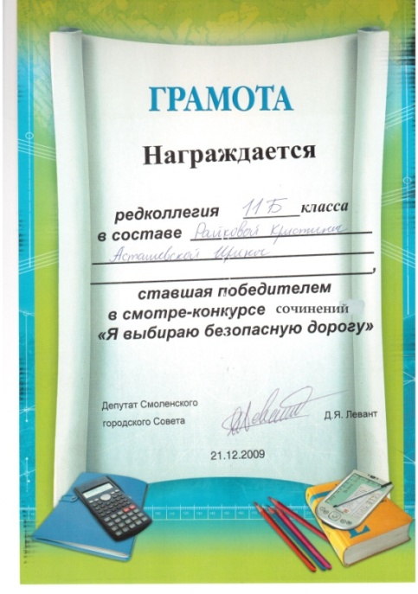


Slide 18
Перспективы
1. Использовать «цепочку» взаимосвязей:
эмоция - состояние эмоционального переживания - активизация инсайтных механизмов - развитие духовно-нравственных качеств школьников.
2. Продуктивный отбор музыкального текста с целью усиления воздействия на эмоциональную и духовно-нравственную сферу учащихся.
3. В процессе моделирования занятий использовать как можно больше стохастических компонентов, способных доносить информацию до сознания школьников прямо и непосредственно на верхние интуитивные уровни его сознания.

Slide 19
Вывод
На уроках музыки детям предоставляется возможность восприятия музыки на метапредметном уровне, позволяющем осуществлять спонтанное воздействие музыкального текста на интуицию учащегося как универсального механизма формирования духовно-нравственной сферы, что, в свою очередь, позволяет добиваться новых образовательных результатов в условиях реализации ФГОС

Slide 20
Спасибо
за внимание!

